Slide 1

Η Φύση της Επιστήμης
Εύρεση Μοτίβων
CERN Greek National Teacher Program 2024
Notes:
This ppt contains a short video segment but no sound is required. Recommend muting sound and talking yourself to accompany the animation.
This workshop is for the Active GPS version without maps.
It is a short workshop ~60 min

Slide 2

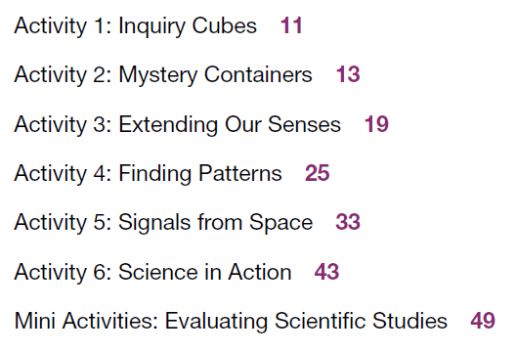
Notes:
Released by the end of 2023
Not an exhaustive list. Based on several standard lists (ex. NSTA)

Slide 3
Possible pairings:
Inquiry Cubes + Finding Patterns
Mystery Containers + Extending Senses
Science in Action + CHIME
Scientific Studies

Slide 4
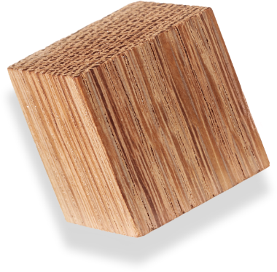
Πως λειτουργεί η επιστήμη;
Η επιστήμη βασίζεται σε μοντέλα
ΣΕΙΣΜΟΣ
Notes:
Using the Wooden Blocks:
-Put one block on the table between four people (blank side down)
-Ask the participants to observe the vertical face closest to them, without touching the blocks
-Discuss observations (vs inferences) and look for patterns.
-Test your pattern on the top face
-After a few minutes ask them to create a model to predict what the hidden face COULD say
-Explain how nature can be described using models. We test these model/theories until they are proven wrong. At that point, they need to be thrown out or revised. Several, different models are capable of describing the same thing.
-Discuss the various answers.
-It is important to build vocabulary such as “predict, observe, model, etc.”

Slide 5
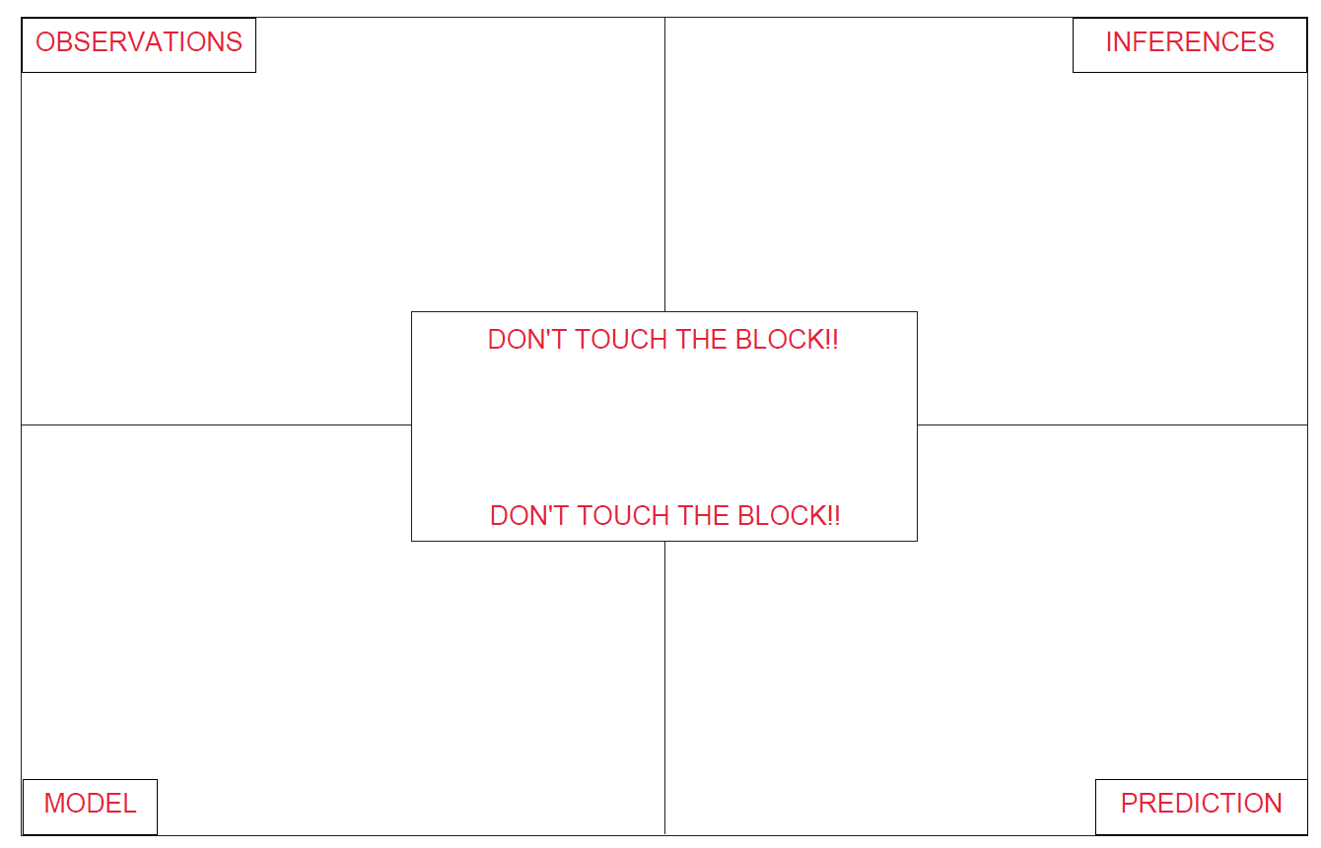
Τι βρίσκεται στην κρυμμένη μεριά του ζαριού;
ΠΕΡΙΓΡΑΦΗ
ΧΑΡΑΚΤΗΡΙΣΤΙΚΑ
ΜΗΝ ΑΓΓΙΖΕΤΕ ΤΟ ΖΑΡΙ!!
ΜΗΝ ΑΓΓΙΖΕΤΕ ΤΟ ΖΑΡΙ!!
ΕΡΩΤΗΣΕΙΣ
ΣΥΜΠΕΡΑΣΜΑΤΑ

Slide 6
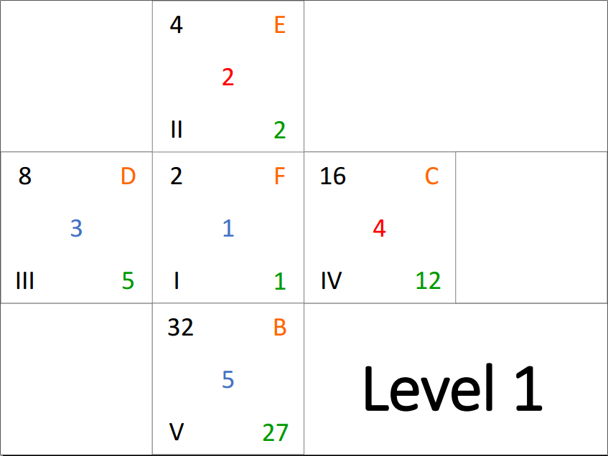
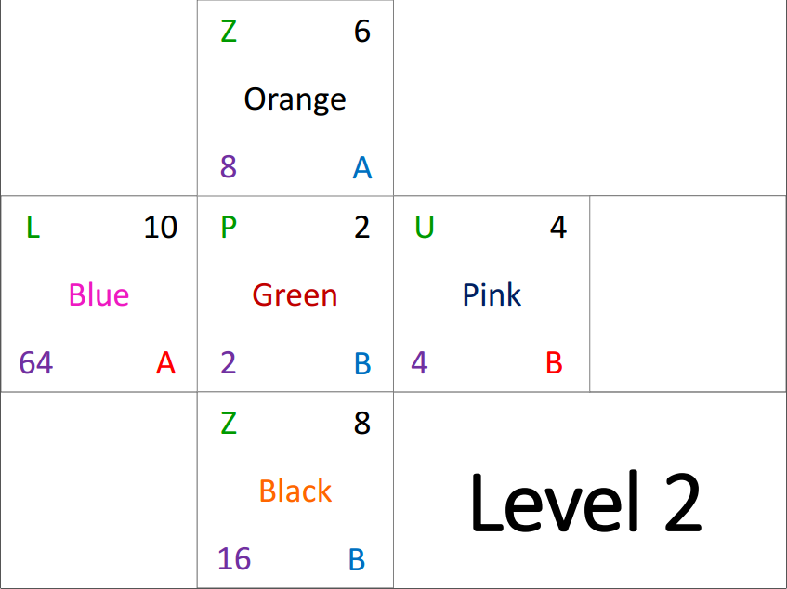
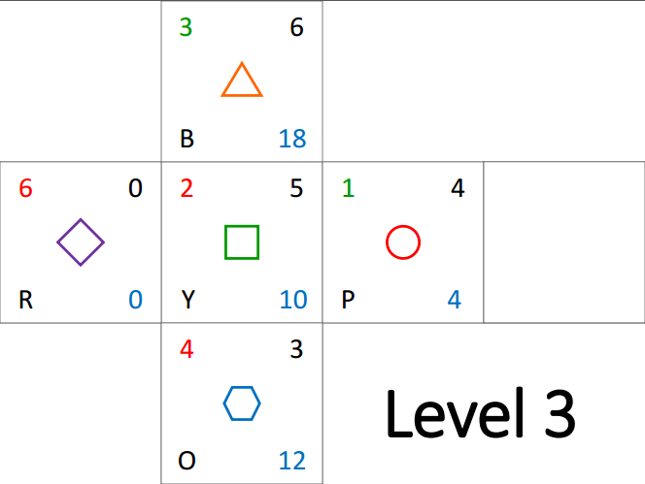
Joe Cossette variations
passionatelycurioussci.weebly.com/blog/patterns-in-science-inquiry-cubes

Slide 7

Πως λειτουργεί η επιστήμη;
Οι επιστήμονες αναζητούν μοτίβα

Slide 8
Δραστηριότητα 4: Εύρεση Μοτίβων
Φθόριο F Ατομική μάζα = 19 Οξείδιο: R₂O₇ Υδρίδιο: RH
Οξυγόνο O Ατομική μάζα = 16 Οξείδιο: RO₃ Υδρίδιο: RH₂
Βανάδιο V Ατομική μάζα = 51 Οξείδιο: R₂O₃ Υδρίδιο: RH₃
Βόριο B Ατομική μάζα = 11 Οξείδιο: R₂O₃ Υδρίδιο: --
Άζωτο N Ατομική μάζα = 14 Οξείδιο: R₂O₃ Υδρίδιο: RH₃
Νάτριο Na Ατομική μάζα = 23 Οξείδιο: R₂O Υδρίδιο: --
Αναζητήστε μοτίβα ανάμεσα στα στοιχεία
Χλώριο Cl Ατομική μάζα = 35.5 Οξείδιο: R₂O₇ Υδρίδιο: RH
Φώσφορο P Ατομική μάζα = 31 Οξείδιο: R₂O₃ Υδρίδιο: RH₃
Χρώμιο Cr Ατομική μάζα = 52 Οξείδιο: RO₃ Υδρίδιο: RH
Άνθρακας C Ατομική μάζα = 12 Οξείδιο: RO₂ Υδρίδιο: RH₄
Τιτάνιο Ti Ατομική μάζα = 48 Οξείδιο: RO₂ Υδρίδιο: RH₄ -
Κάλιο K Ατομική μάζα = 39 Οξείδιο: R₂O Υδρίδιο: --
Λίθιο Li Ατομική μάζα = 7 Οξείδιο: R₂O Υδρίδιο: --
Υδρογόνο H Ατομική μάζα = 1 Οξείδιο: R₂O Υδρίδιο: --
Μαγνήσιο Mg Ατομική μάζα = 24 Οξείδιο: RO Υδρίδιο: --
Βηρύλλιο Be Ατομική μάζα = 9.4 Οξείδιο: RO Υδρίδιο: --
Θείο S Ατομική μάζα = 32 Οξείδιο: RO₃ Υδρίδιο: RH₂
Ασβέστιο Ca Ατομική μάζα = 40 Οξείδιο: RO Υδρίδιο: --
Μαγγάνιο Mn Ατομική μάζα = 55 Οξείδιο: R₂O₇ Υδρίδιο: RH
Αργίλιο Al Ατομική μάζα = 27.3 Οξείδιο: R₂O₃ Υδρίδιο: --
Πυρίτιο Si Ατομική μάζα = 28 Οξείδιο: RO₂ Υδρίδιο: RH₄
Notes:
Finding Patterns
Distribute Mendeleev Cards to groups
Walk through sorting ideas
Build table
Distribute Bohr Cards to groups
Walk through sorting
Build table

Slide 9
Εξετάστε τρόπους να τακτοποιήσετε τις κάρτες.
Τιτάνιο Ti Ατομική μάζα = 48 Οξείδιο: RO₂ Υδρίδιο: RH₄ -
Πυρίτιο Si Ατομική μάζα = 28 Οξείδιο: RO₂ Υδρίδιο: RH₄
Μαγγάνιο Mn Ατομική μάζα = 55 Οξείδιο: R₂O₇ Υδρίδιο: RH
Ασβέστιο Ca Ατομική μάζα = 40 Οξείδιο: RO Υδρίδιο: --
Χρώμιο Cr Ατομική μάζα = 52 Οξείδιο: RO₃ Υδρίδιο: RH
Χλώριο Cl Ατομική μάζα = 35.5 Οξείδιο: R₂O₇ Υδρίδιο: RH
Φθόριο F Ατομική μάζα = 19 Οξείδιο: R₂O₇ Υδρίδιο: RH
Θείο S Ατομική μάζα = 32 Οξείδιο: RO₃ Υδρίδιο: RH₂
Αργίλιο Al Ατομική μάζα = 27.3 Οξείδιο: R₂O₃ Υδρίδιο: --
Φώσφορο P Ατομική μάζα = 31 Οξείδιο: R₂O₃ Υδρίδιο: RH₃
Βανάδιο V Ατομική μάζα = 51 Οξείδιο: R₂O₃ Υδρίδιο: RH₃
Νάτριο Na Ατομική μάζα = 23 Οξείδιο: R₂O Υδρίδιο: --
Μαγνήσιο Mg Ατομική μάζα = 24 Οξείδιο: RO Υδρίδιο: --
Βόριο B Ατομική μάζα = 11 Οξείδιο: R₂O₃ Υδρίδιο: --
Υδρογόνο H Ατομική μάζα = 1 Οξείδιο: R₂O Υδρίδιο: --
Άνθρακας C Ατομική μάζα = 12 Οξείδιο: RO₂ Υδρίδιο: RH₄
Οξυγόνο O Ατομική μάζα = 16 Οξείδιο: RO₃ Υδρίδιο: RH₂
Λίθιο Li Ατομική μάζα = 7 Οξείδιο: R₂O Υδρίδιο: --
Σκάνδιο Sc Ατομική μάζα = 45 Οξείδιο: R₂O₃ Υδρίδιο: --
Κάλιο K Ατομική μάζα = 39 Οξείδιο: R₂O Υδρίδιο: --
Έκα-Βόριο ; Ατομική μάζα = 44 Οξείδιο: R₂O₃ Υδρίδιο: --
Βηρύλλιο Be Ατομική μάζα = 9.4 Οξείδιο: RO Υδρίδιο: --
Άζωτο N Ατομική μάζα = 14 Οξείδιο: R₂O₃ Υδρίδιο: RH₃
Σημείωμά: Οι τύποι οξειδίου και υδριδίου εκφράζουν την αναλογία του δεδομένου στοιχείου προς οξυγόνο και υδρογόνο αντίστοιχα.
Notes:
Finding Patterns
Distribute Mendeleev Cards to groups
Walk through sorting ideas
Build table
Distribute Bohr Cards to groups
Walk through sorting
Build table

Slide 10
Δοκιμάστε να τα τακτοποιήσετε κατά μάζα.
Ασβέστιο Ca Ατομική μάζα = 40 Οξείδιο: RO Υδρίδιο: --
Τιτάνιο Ti Ατομική μάζα = 48 Οξείδιο: RO₂ Υδρίδιο: RH₄ -
Χρώμιο Cr Ατομική μάζα = 52 Οξείδιο: RO₃ Υδρίδιο: RH
Πυρίτιο Si Ατομική μάζα = 28 Οξείδιο: RO₂ Υδρίδιο: RH₄
Βόριο B Ατομική μάζα = 11 Οξείδιο: R₂O₃ Υδρίδιο: --
Χλώριο Cl Ατομική μάζα = 35.5 Οξείδιο: R₂O₇ Υδρίδιο: RH
Μαγγάνιο Mn Ατομική μάζα = 55 Οξείδιο: R₂O₇ Υδρίδιο: RH
Βανάδιο V Ατομική μάζα = 51 Οξείδιο: R₂O₃ Υδρίδιο: RH₃
Φθόριο F Ατομική μάζα = 19 Οξείδιο: R₂O₇ Υδρίδιο: RH
Θείο S Ατομική μάζα = 32 Οξείδιο: RO₃ Υδρίδιο: RH₂
Μαγνήσιο Mg Ατομική μάζα = 24 Οξείδιο: RO Υδρίδιο: --
Αργίλιο Al Ατομική μάζα = 27.3 Οξείδιο: R₂O₃ Υδρίδιο: --
Άζωτο N Ατομική μάζα = 14 Οξείδιο: R₂O₃ Υδρίδιο: RH₃
Φώσφορο P Ατομική μάζα = 31 Οξείδιο: R₂O₃ Υδρίδιο: RH₃
Υδρογόνο H Ατομική μάζα = 1 Οξείδιο: R₂O Υδρίδιο: --
Λίθιο Li Ατομική μάζα = 7 Οξείδιο: R₂O Υδρίδιο: --
Νάτριο Na Ατομική μάζα = 23 Οξείδιο: R₂O Υδρίδιο: --
Κάλιο K Ατομική μάζα = 39 Οξείδιο: R₂O Υδρίδιο: --
Άνθρακας C Ατομική μάζα = 12 Οξείδιο: RO₂ Υδρίδιο: RH₄
Βηρύλλιο Be Ατομική μάζα = 9.4 Οξείδιο: RO Υδρίδιο: --
Οξυγόνο O Ατομική μάζα = 16 Οξείδιο: RO₃ Υδρίδιο: RH₂
Σκάνδιο Sc Ατομική μάζα = 45 Οξείδιο: R₂O₃ Υδρίδιο: --
Έκα-Βόριο ; Ατομική μάζα = 44 Οξείδιο: R₂O₃ Υδρίδιο: --
Notes:
Finding Patterns
Distribute Mendeleev Cards to groups
Walk through sorting ideas
Build table
Distribute Bohr Cards to groups
Walk through sorting
Build table

Slide 11
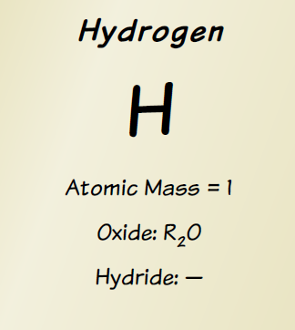
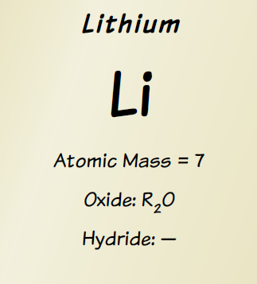
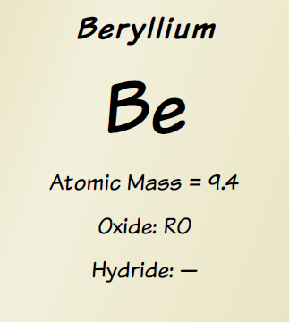
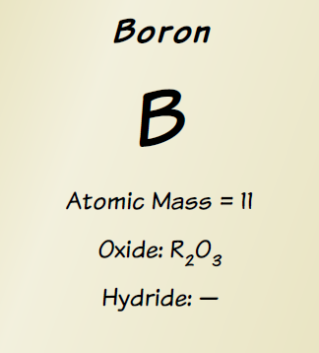
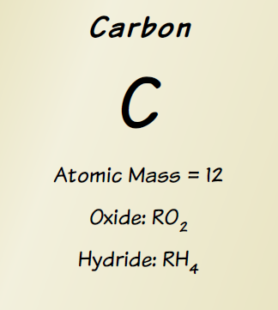
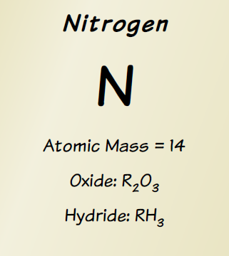
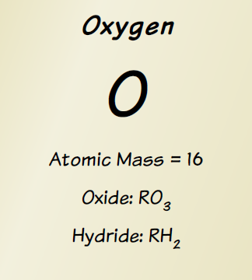
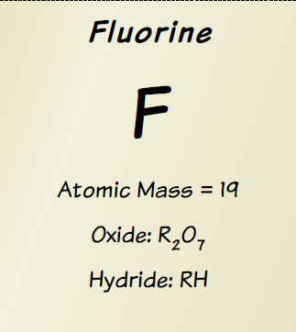
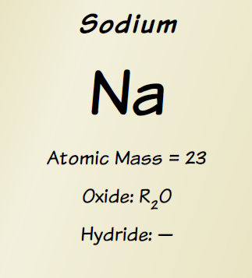
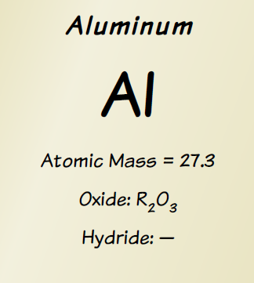
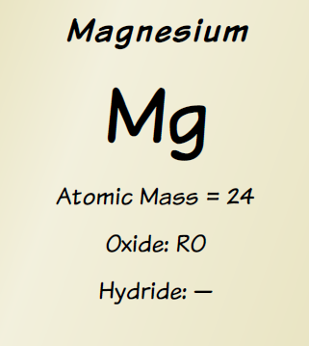
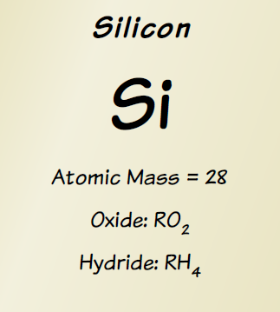
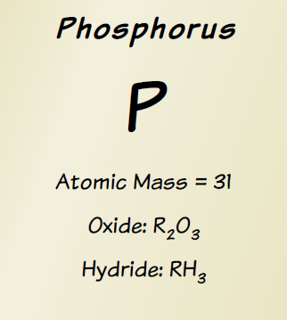
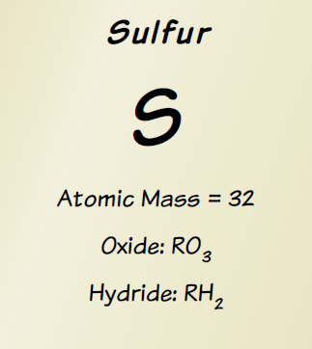
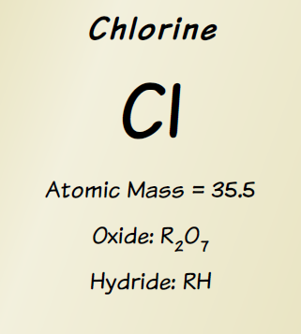
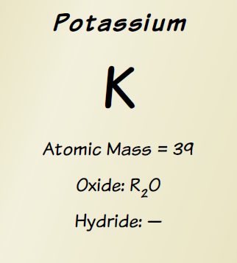
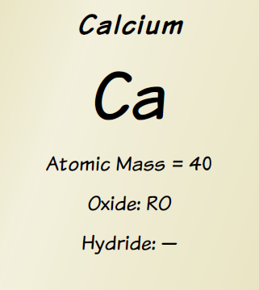
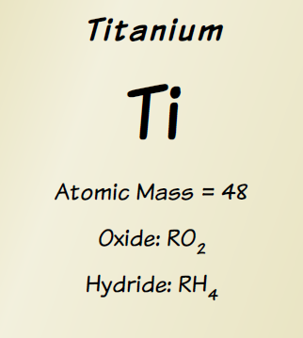
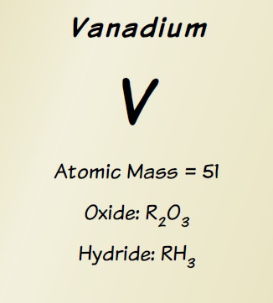
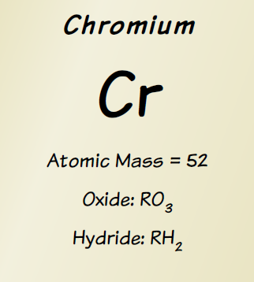
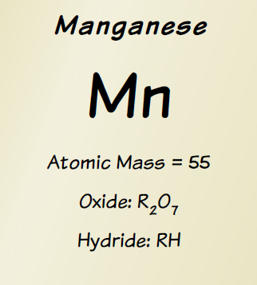
Δοκιμάστε να τα τακτοποιήσετε κατά μάζα.
Υδρογόνο H Ατομική μάζα = 1 Οξείδιο: R₂O Υδρίδιο: --
Λίθιο Li Ατομική μάζα = 7 Οξείδιο: R₂O Υδρίδιο: --
Βηρύλλιο Be Ατομική μάζα = 9.4 Οξείδιο: RO Υδρίδιο: --
Βόριο B Ατομική μάζα = 11 Οξείδιο: R₂O₃ Υδρίδιο: --
Άνθρακας C Ατομική μάζα = 12 Οξείδιο: RO₂ Υδρίδιο: RH₄
Άζωτο N Ατομική μάζα = 14 Οξείδιο: R₂O₃ Υδρίδιο: RH₃
Οξυγόνο O Ατομική μάζα = 16 Οξείδιο: RO₃ Υδρίδιο: RH₂
Φθόριο F Ατομική μάζα = 19 Οξείδιο: R₂O₇ Υδρίδιο: RH
Νάτριο Na Ατομική μάζα = 23 Οξείδιο: R₂O Υδρίδιο: --
Μαγνήσιο Mg Ατομική μάζα = 24 Οξείδιο: RO Υδρίδιο: --
Αργίλιο Al Ατομική μάζα = 27.3 Οξείδιο: R₂O₃ Υδρίδιο: --
Πυρίτιο Si Ατομική μάζα = 28 Οξείδιο: RO₂ Υδρίδιο: RH₄
Φώσφορο P Ατομική μάζα = 31 Οξείδιο: R₂O₃ Υδρίδιο: RH₃
Θείο S Ατομική μάζα = 32 Οξείδιο: RO₃ Υδρίδιο: RH₂
Χλώριο Cl Ατομική μάζα = 35.5 Οξείδιο: R₂O₇ Υδρίδιο: RH
Κάλιο K Ατομική μάζα = 39 Οξείδιο: R₂O Υδρίδιο: --
Ασβέστιο Ca Ατομική μάζα = 40 Οξείδιο: RO Υδρίδιο: --
Σκάνδιο Sc Ατομική μάζα = 45 Οξείδιο: R₂O₃ Υδρίδιο: --
Τιτάνιο Ti Ατομική μάζα = 48 Οξείδιο: RO₂ Υδρίδιο: RH₄ -
Βανάδιο V Ατομική μάζα = 51 Οξείδιο: R₂O₃ Υδρίδιο: RH₃
Χρώμιο Cr Ατομική μάζα = 52 Οξείδιο: RO₃ Υδρίδιο: RH
Μαγγάνιο Mn Ατομική μάζα = 55 Οξείδιο: R₂O₇ Υδρίδιο: RH
Έκα-Βόριο ; Ατομική μάζα = 44 Οξείδιο: R₂O₃ Υδρίδιο: --
Notes:
Finding Patterns
Distribute Mendeleev Cards to groups
Walk through sorting ideas
Build table
Distribute Bohr Cards to groups
Walk through sorting
Build table

Slide 12
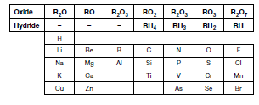
Τακτοποιήσετε τις κάρτες ώστε τα στοιχεία με παρόμοια είδη οξειδίων και υδριδίων εμφανίζονται στην ίδια στήλη (με τη μάζα να αυξάνεται από αριστερά προς τα δεξιά καθώς προχωράτε).
Οξείδιο
ΡΟ
ΡΟ
ΡΟ
ΡΟ
Ρ Ο
ΡΟ
Ρ Ο
Υδρίδιο
ΡΟ
ΡΟ
ΡΟ
Ρ Ο
ΡΟ
Ρ Ο
ΡΟ
ΡΟ
ΡΟ
ΡΟ
ΡΟ
ΡΟ
ΡΟ
ΡΟ
ΡΟ
ΡΟ
ΡΟ
ΡΟ
ΡΟ
ΡΟ
ΡΟ
ΡΟ
ΡΟ
ΡΟ
ΡΟ
ΡΟ
ΡΟ
ΡΟ
ΡΟ
ΡΟ
ΡΟ
ΡΟ
ΡΟ
ΡΟ
ΡΟ
ΡΟ
Notes:
Finding Patterns
Distribute Mendeleev Cards to groups
Walk through sorting ideas
Build table
Distribute Bohr Cards to groups
Walk through sorting
Build table

Slide 13
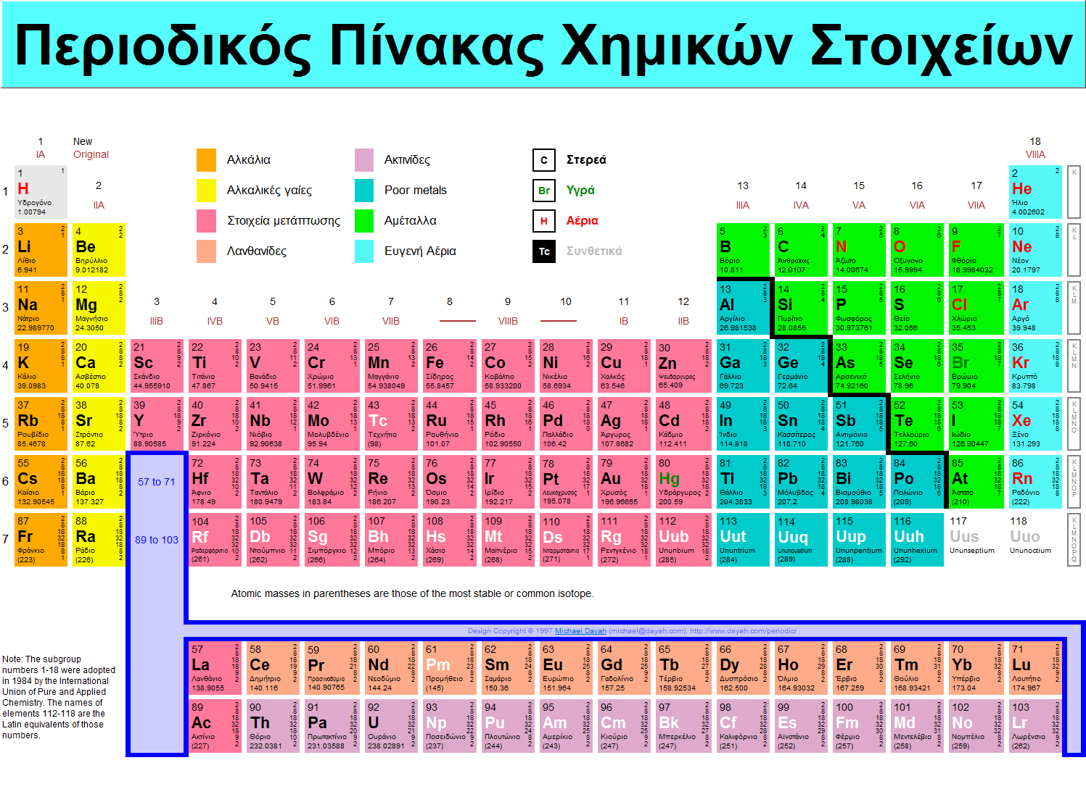
Οξείδιο
Υδρίδιο

Slide 14
Υδρογόνο H Ατομική μάζα = 1 Οξείδιο: R₂O Υδρίδιο: --
Έκα-Βόριο ; Ατομική μάζα = 44 Οξείδιο: R₂O₃ Υδρίδιο: --
Λίθιο Li Ατομική μάζα = 7 Οξείδιο: R₂O Υδρίδιο: --
Βηρύλλιο Be Ατομική μάζα = 9.4 Οξείδιο: RO Υδρίδιο: --
Βόριο B Ατομική μάζα = 11 Οξείδιο: R₂O₃ Υδρίδιο: --
Άνθρακας C Ατομική μάζα = 12 Οξείδιο: RO₂ Υδρίδιο: RH₄
Άζωτο N Ατομική μάζα = 14 Οξείδιο: R₂O₃ Υδρίδιο: RH₃
Οξυγόνο O Ατομική μάζα = 16 Οξείδιο: RO₃ Υδρίδιο: RH₂
Φθόριο F Ατομική μάζα = 19 Οξείδιο: R₂O₇ Υδρίδιο: RH
Νάτριο Na Ατομική μάζα = 23 Οξείδιο: R₂O Υδρίδιο: --
Μαγνήσιο Mg Ατομική μάζα = 24 Οξείδιο: RO Υδρίδιο: --
Αργίλιο Al Ατομική μάζα = 27.3 Οξείδιο: R₂O₃ Υδρίδιο: --
Πυρίτιο Si Ατομική μάζα = 28 Οξείδιο: RO₂ Υδρίδιο: RH₄
Φώσφορο P Ατομική μάζα = 31 Οξείδιο: R₂O₃ Υδρίδιο: RH₃
Θείο S Ατομική μάζα = 32 Οξείδιο: RO₃ Υδρίδιο: RH₂
Χλώριο Cl Ατομική μάζα = 35.5 Οξείδιο: R₂O₇ Υδρίδιο: RH
Κάλιο K Ατομική μάζα = 39 Οξείδιο: R₂O Υδρίδιο: --
Ασβέστιο Ca Ατομική μάζα = 40 Οξείδιο: RO Υδρίδιο: --
;
Τιτάνιο Ti Ατομική μάζα = 48 Οξείδιο: RO₂ Υδρίδιο: RH₄ -
Βανάδιο V Ατομική μάζα = 51 Οξείδιο: R₂O₃ Υδρίδιο: RH₃
Χρώμιο Cr Ατομική μάζα = 52 Οξείδιο: RO₃ Υδρίδιο: RH
Μαγγάνιο Mn Ατομική μάζα = 55 Οξείδιο: R₂O₇ Υδρίδιο: RH
Notes:
Finding Patterns
Distribute Mendeleev Cards to groups
Walk through sorting ideas
Build table
Distribute Bohr Cards to groups
Walk through sorting
Build table

Slide 15
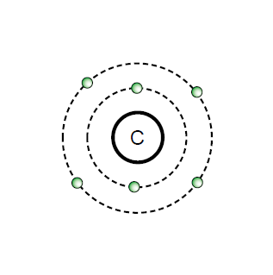
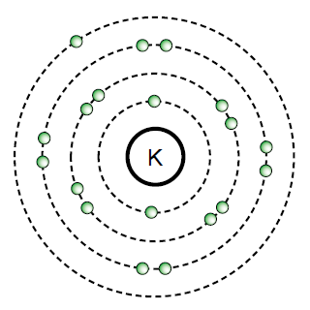
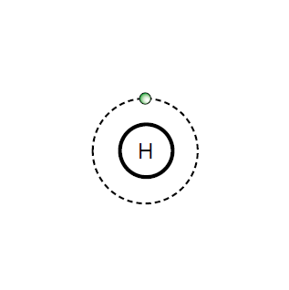
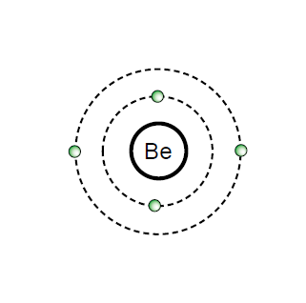
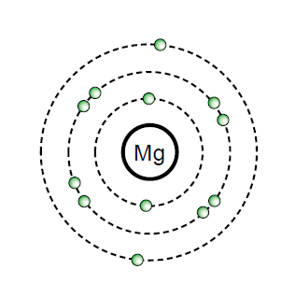
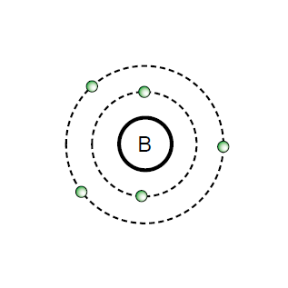
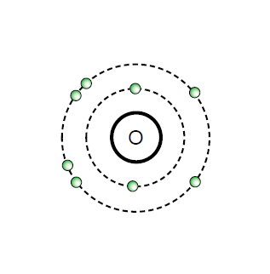
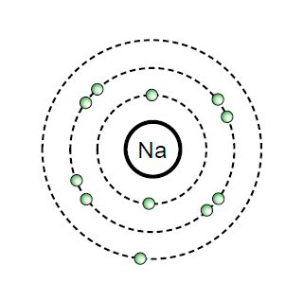
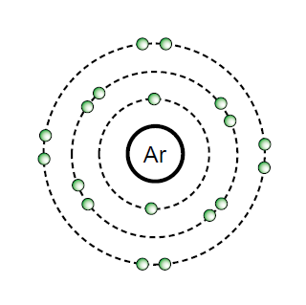
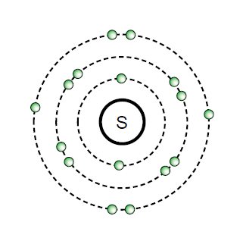
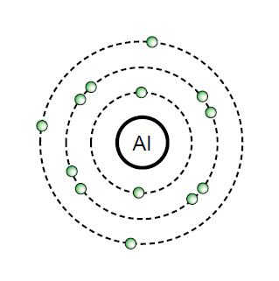
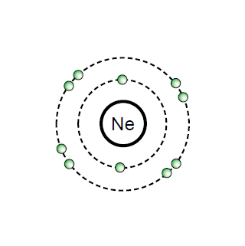
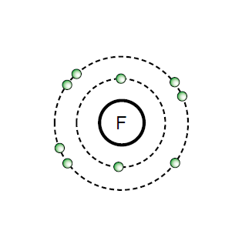
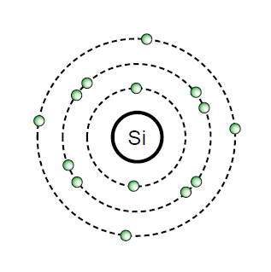
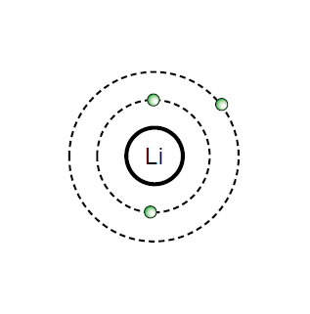
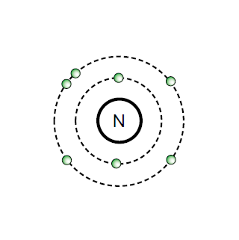
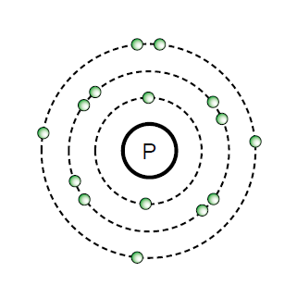
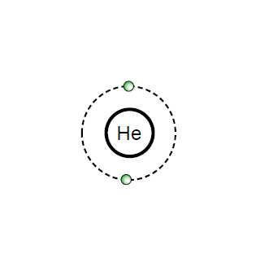
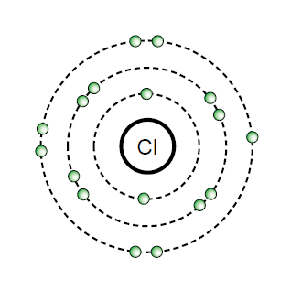
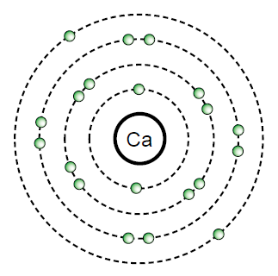
Εξετάστε τρόπους να τακτοποιήσετε αυτές τις κάρτες
ξετάστε τρόπους να τακτοποιήσετε αυτές τις κάρτες
Notes:
Finding Patterns
Distribute Mendeleev Cards to groups
Walk through sorting ideas
Build table
Distribute Bohr Cards to groups
Walk through sorting
Build table

Slide 16
Τακτοποιήστε με βάση τον αριθμό των ηλεκτρονίων σθένους και μετά τον αριθμό των φλοιών ηλεκτρονίων.
Notes:
Finding Patterns
Distribute Mendeleev Cards to groups
Walk through sorting ideas
Build table
Distribute Bohr Cards to groups
Walk through sorting
Build table

Slide 17
Ποια είναι η σημασία το να έχουμε δύο εντελώς διαφορετικές αρχές οργάνωσης που παράγουν τον ίδιο πίνακα;

Slide 18
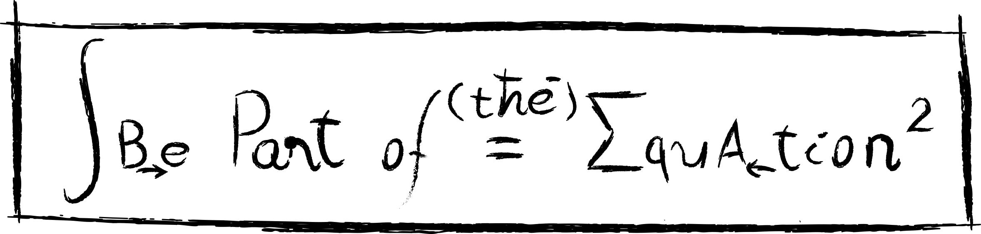

resources.perimeterinstitute.ca

Slide 19
Thank You! - Ευχαριστώ!!
www.perimeterinstitute.ca
Damian Pope
dpope@perimeterinstitute.ca
Olga Michalopoulos
omichalopoulos@gmail.com

